Slide 1
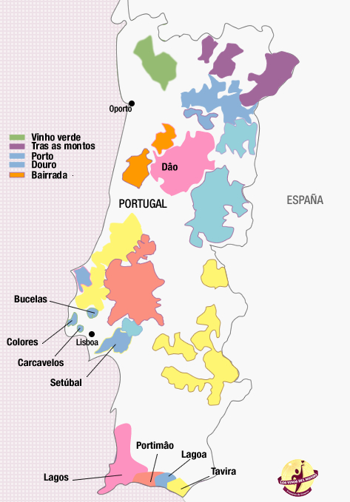
PORTUGAL Y SUS VíNOS

Slide 2
Portugal es el sexto productor de vinos del mundo y un país de grandes contrastes. Pocos son los países tan pequeños en tamaño que puedan presumir de tanta diversidad de vinos. Aparte de los famosos Oportos y Madeira, Portugal produce una gama de vinos muy amplia.

Slide 3
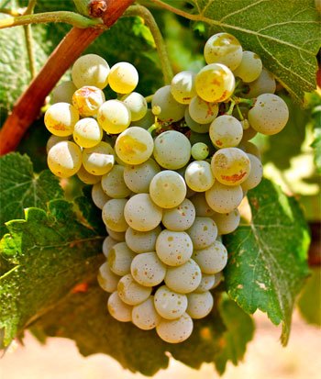
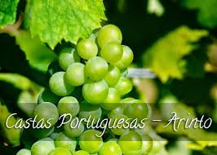
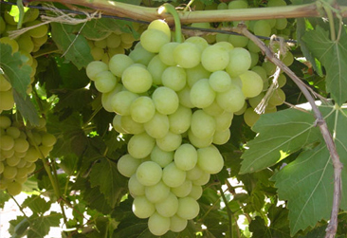
LAS DIFERENTES VARIEDADES
Las cepas Blancas:
Alvariño- uva de piel gruesa que produce vinos con aromas de manzana. Crece en la región de los vinhos verdes. Similar a la Albariño que se da en Galicia, España.
Arinto- se cultiva al sur de Portugal, da vinos blancos secos y vivos, con notas de cítricos.
Loureiro- cepa típica utilizada para la elaboración del vinho verde. Otorga estos vinos sus aromas delicados.
Maria Gomes- cepa nativa que sirve para elaborar los vinos espumosos de Bairrada.

Slide 4
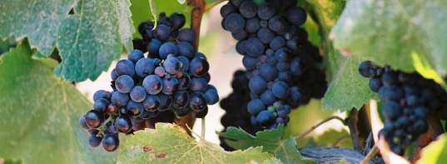
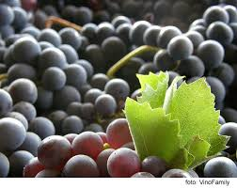
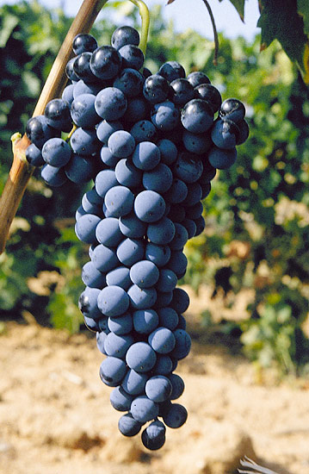
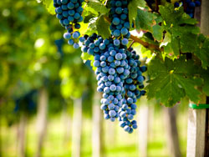
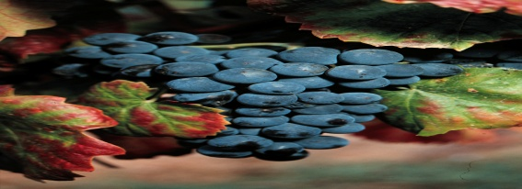
Las cepas Tintas: Baga- uva oscura, de grano pequeño, que crece en la región de Bairrada y produce vinos tánicos, con mucho potencial de guarda.
Castelao francês- se cultiva mucho en el sur.
Ramisco- cultivada en la región de Colares. Con esta cepa se elaboran vinos firmes y aromáticos.
Tinta roriz- cepa tradicional de la región del Duero.
Touriga nacional- una de las mejores cepas para la elaboración del oporto.

Slide 5
REGIONES VITICOLAS PORTUGUESAS
Se distinguen tres regiones vitícolas delimitadas por dos ríos importantes: el Duero (Douro) y el Tajo. El Norte de Portugal se extiende sobre cadenas montañosas y están bordeada por el río Duero. La Zona Central o Ribatejo está situada entre el Duero y el Tajo. Por último, el Sur de Portugal, comprende las vastas llanuras del Alentejo.

Slide 6
EL NORTE
Las zonas a destacar son las siguientes: Vinho Verde Es la mayor región delimitada de Portugal, está situada al noroeste del país y cuenta con aproximadamente 25.000 ha. Las vides crecen sobre parrados especiales, de cultivo alto, lo cual deja el terreno de abajo libre para otro tipo de cultivos y reduce los riesgos de enfermedades ocasionadas por el calor. El Vinho Verde es un vino blanco o tinto ligero, fresco y seco. Su nombre no hace alusión al color del vino, mas bien indica que éste debe ser bebido joven, con su aguja. Porto Región del norte de Portugal. Los productores de oporto tradicional utilizan modernas técnicas de vinificación para obtener vinos del Duero tintos, muy finos y elegantes, a partir de cepas normalmente destinadas al oporto. En esta región ser elaboran también vinos blancos, secos y equilibrados.

Slide 7
LA ZONA CENTRAL (RIBATEJO)
Las zonas a destacar son las siguientes: Dao El Dao, uno de los vinos más conocidos de Portugal, lleva el nombre de un pequeño río que fluye entre las montañas al sur del Duero. Su suelo de granito es ideal para la vid. La mayoría de los vinos de Dao son tintos. Los Dao tintos son tradicionalmente vinos firmes, a veces algo austeros. Bairrada Ubicada al sur de Oporto, destaca por su suelo arcilloso y fértil, entre las montañas y el Atlántico. La casi totalidad de sus vinos son tintos, fuertes y frutales -elaborados con la cepa “baga”. Los vinos elaborados de modo tradicional tienen que pasar un tiempo de guarda en botella para suavizarse.

Slide 8
EL SUR
Península de Setúbal Entre el Tajo y el Sado. Esta región produce un vino generoso dulce, elaborado principalmente a base de la cepa moscatel, que crece en las pendientes de la Serra da Arrábida. En general, se elaboran dos estilos de vino: el primero, muy aromático con marcadas notas de especias, se comercializa tras 5 años de crianza. El segundo, envejecido unos veinte años, es de color oscuro y muy dulce. Alentejo Las llanuras del Alentejo ocupan un tercio de Portugal desde la costa atlántica hasta la frontera española. Los mejores tintos son una mezcla de cepas: tinta roriz del Douro, castelao francês, moreto y trincadeira.

Slide 9
ACERCA DEL OPORTO El oporto fue el primer vino del mundo cuyo proceso de elaboración fue sometido a una reglamentación entre 1758 y 1761. El objetivo de esta reglamentación era poner freno a los abusos de ciertos compradores ingleses y fue clave en la historia de éxito del oporto, cuyo viñedo es todavía el más reglamentado del mundo. Los estilos de Oporto Cuando son recién elaborados, todos los oportos son “ruby”. Envejecidos en pipas durante varios años, pierden color y se convierten en “tawny”.

Slide 10
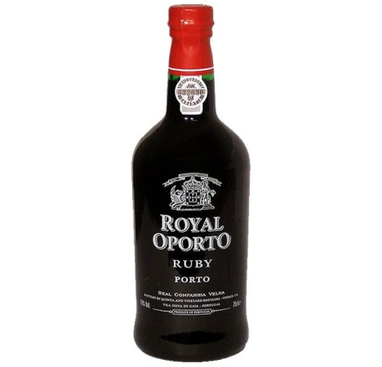
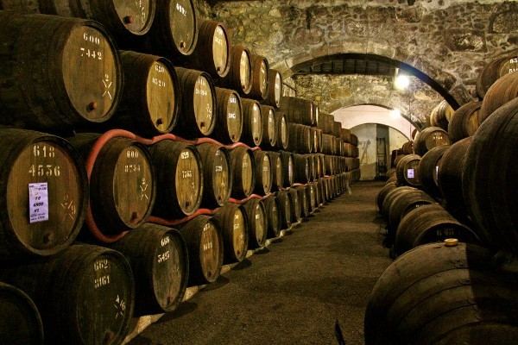
La categoría Ruby
Ruby: Oporto tinto sometido a un proceso envejecimiento de 3 años en pipa.
Late Bottled Vintage, o LBV: Oporto de añada, envejecido en pipa durante un período de 4 a 6 años.
Crusted: Mezcla de oportos que tienen más de 4 años de guarda en botella. Al no haber sido filtrados antes del embotellado, presentan un sedimento (“crust” en inglés).
Single quinta: Oporto de añada procedente de una sóla finca, con un envejecimiento de 2 años en pipa.
Vintage: Oporto de una añada excepcional. Se declara un “vintage” 2 años después de la vendimia, cuando el oporto mejora y presenta todas las características necesarias para tener un largo potencial de guarda en botella.

Slide 11
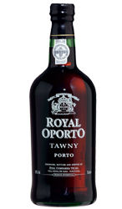
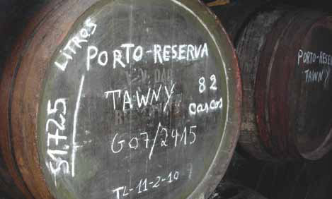
La categoría Tawny
Tawny: Oporto envejecido en pipa durante 5 años y que ha perdido su color"ruby".
Viejos tawnies: “Tawnies” de 10 años, 20 años, 30 años, 40 años de edad. Estos nombres se refieren siempre a una combinación de tawnies añejos, y su edad corresponde a la media de edad de cada uno de sus componentes. La mezcla contiene, por tanto, “tawnies” más jóvenes y “tawnies” más añejos, en diferentes proporciones.
Colheita tawnies: “Tawnies” que han sido elaborados de una sola cosecha envejecida en pipa, desde la fecha que figura en la etiqueta (al menos 7 años).
El oporto blanco (Porto Branco): Se produce con cepas blancas y su proceso de elaboración es complejo. El oporto blanco puede ser muy seco cuando el encabezado es tardío, pero generalmente es dulce.

Slide 12
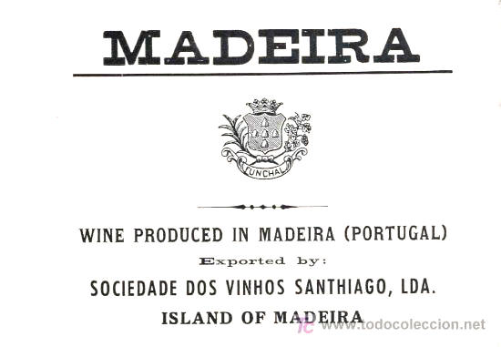
SOBRE EL VINO DE MADEIRA
Madeira es una isla portuguesa situada a 600 km al oeste de Casablanca, en el océano Atlántico. Madeira da nombre al único vino del mundo que se produce en un horno. La cocción confiere aromas a tostados a un vino que originalmente es muy ácido, lo cual permite además su conservación por muy largo tiempo.

Slide 13
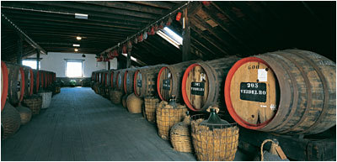
Madeira fue una escala para el aprovisionamiento de agua de la flota mercante inglesa, cuyos marinos se iniciaron rápidamente en el comercio de los vinos locales. El vino de Madeira se volvió, entonces, un artículo habitual de las flotas mercantes que navegaban alrededor del mundo. Por azar, algunas barricas de vino de Madeira no vendidas volvieron a su lugar de origen. Los viticultores descubrieron entonces un fenómeno extraño: las altas temperaturas sufridas por los vinos durante el viaje los habían mejorado notablemente. A partir de este instante, se comenzó a experimentar con los vinos, sometiéndolos a un calentamiento ya fuera en hornos o a través de conductos a alta temperatura inmersos en las cubas. Esta práctica continua hasta nuestros días y se denomina "estufagem" (de la palabra portuguesa estufa).

